Slide 1
남은 생은 가볍고 심플하게
217 미니멋 프로젝트
옷에 지친 당신을 위한 스타일 솔루션
<행복한 옷입기 연구소>
http://cafe.naver.com/awesomeact
Copyright 이문연. All Rights Reserved.

Slide 2
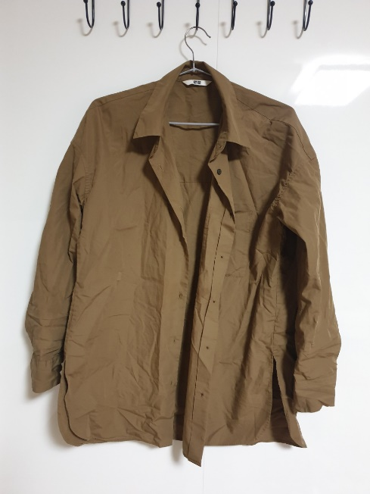
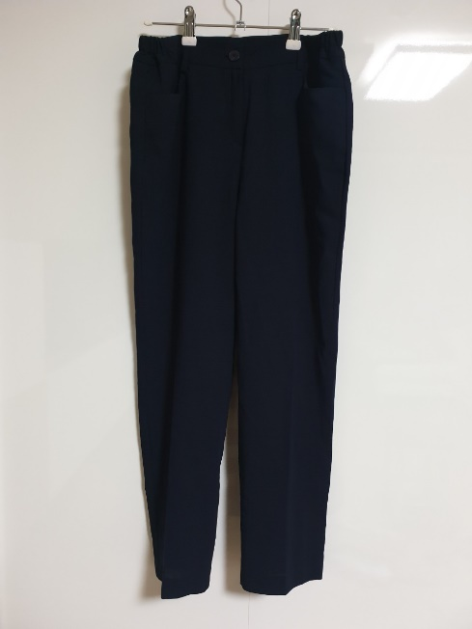
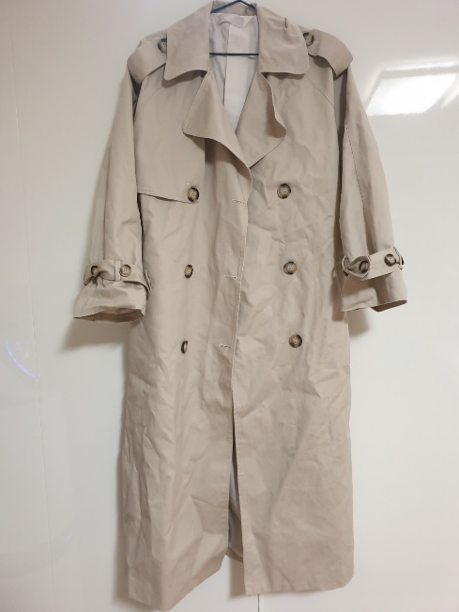
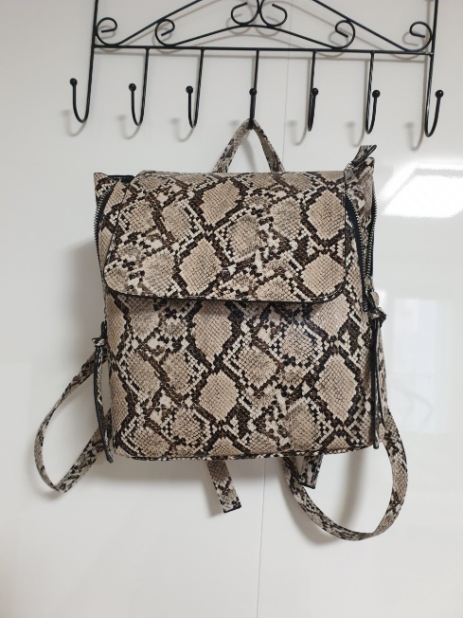
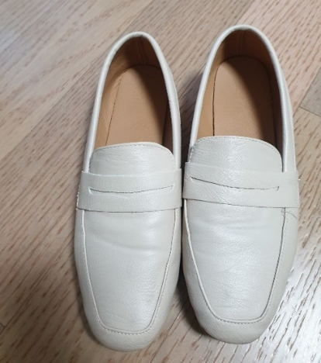
준비물: 좋아해서 자주 입는 아이템 사진
현재 계절에 해당하는
상의 10, 하의/원피스 11, 겉옷 4, 신발 4, 가방 4
=> 개인에 따라 조금 달라질 수 있지만
상의는 꼭 10가지만 골라주시고 총 합은 33가지 여야 합니다. 밝은(가급적 흰색 조명) 바탕에
화면에 꽉 차게 찍어야 좋습니다.

Slide 3
33가지 아이템 고르는 법(현재 계절에 한해)
2050년
세상은 너무 많은 옷 생산과 폐기물로 쌓여가서
사람들은 스스로 극단의 결정을 내리게 되는데
그리하여 갖고 있는 옷, 신발, 가방을
총 33가지만 남기고 지구상에 재분배하게 된다.
최소한의 품목으로 살기 위해 33가지 아이템만 남길 수 있다면 어떤 아이템을 남길까?
‘좋아하고 자주 입는’이 헷갈린다면 위의 상황에 처할 경우 어떤 아이템을 남길지 생각해보세요.
* 이사할 때 33가지만 가져가야 한다면?
* 점수를 매겨 높은 점수 순으로 남긴다면?

Slide 4
PPT에 작업 or 에이클로젯 어플 이용
1) 아이템 사진을 찍어 PPT로 작업 후 이미지로 저장해 카페에 올리거나(미션 1부터 3까지는 따로, 4+5는 같이, 6+7도 같이 올려주시면 됩니다) => PPT로 정리해서 올리면 한 화면으로 정리된 옷들을 볼 수 있어 ‘분석과 파악’이 좀 더 쉽습니다.
2) 에이클로젯 어플 (https://cafe.naver.com/awesomeact/1835)을 핸드폰에 다운 받아 이용해 화면을 캡쳐하거나 공유해 올리거나 => 굳이 내가 컴퓨터를 이용해 작업하지 않아 편리합니다.
3) 바로 카페에 사진으로 올려주셔도 좋습니다. => 1번과 2번의 사용이 불편할 경우 마지막 선택이지만 ‘코디 작업‘은 가능하면 1번과 2번 둘 중에 하나로 올려주시면 좋습니다.

Slide 5
217 미니멋 프로젝트 목적
217 미니멋 프로젝트는
미니멀 + 멋 프로젝트를 합한 것으로
21일동안 7가지 미션을 수행해 변화를 도모하는 프로젝트입니다. (나를 돌아보고, 옷습관을 돌아보고, 쇼핑 패턴을 확인)
옷을 많이 사지 않아도 다양한 코디가 가능하다는 것을 배우고 나에게 필요한 아이템을 제대로 알고 잘 채우는 것으로 단순하게 멋내고 여유있게 옷입을 수 있도록 돕는 것이 목표입니다.

Slide 6
미션(1) 나의 강점과 매력 써보기
내적 강점과 매력 10가지
기질/성격/능력
(‘~한 내가 좋다’로 적기)
외적 강점과 매력 10가지
외모/스타일/분위기
(‘~한 내가 좋다’로 적기)
가족/친구/지인 (최소)3명에게
나의 내,외적 매력을
물어보고 모두 적어보기

Slide 7
미션(1) 새로 알게 된 점과 느낀 점

Slide 8
미션(2) 좋아해서 자주 입는 33가지 고르기
좋아한다는 것은 내가 선호하는 요소가 있다는 것입니다. 그것은 디자인일 수 있고, 기능적인 부분일 수 있으며, 실용적이어서 일수도 있습니다. 편한 것도 내가 선호하는 부분이므로 선호하는 요소가 있어서 자주 입는 아이템을 골라주시면 됩니다.
상의

Slide 9
미션(2) 좋아해서 자주 입는 33가지 고르기
좋아한다는 것은 내가 선호하는 요소가 있다는 것입니다. 그것은 디자인일 수 있고, 기능적인 부분일 수 있으며, 실용적이어서 일수도 있습니다. 편한 것도 내가 선호하는 부분이므로 선호하는 요소가 있어서 자주 입는 아이템을 골라주시면 됩니다.
하의

Slide 10
미션(2) 좋아해서 자주 입는 33가지 고르기
좋아한다는 것은 내가 선호하는 요소가 있다는 것입니다. 그것은 디자인일 수 있고, 기능적인 부분일 수 있으며, 실용적이어서 일수도 있습니다. 편한 것도 내가 선호하는 부분이므로 선호하는 요소가 있어서 자주 입는 아이템을 골라주시면 됩니다.
겉옷
신발
가방

Slide 11
미션(2) 새로 알게 된 점과 느낀 점

Slide 12
미션(3) 고른 아이템들 분석하기
33가지 아이템을 봤을 때 어떤 색깔이 많은가요?
공통된 특성이나 특이점을 발견했다면 적어주세요. (색깔, 패턴, 라인 등)
반복되는 쇼핑 패턴이 보이나요? 어떤 것이 있을까요? (많은 품목, 없는 품목)
아이템을 모아봤을 때 전체적인 느낌은 어떤가요?
이 옷들의 주인이 내가 아닌 누군가라고 생각했을 때 그 사람의 취향은 어떨 것 같나요?

Slide 13
미션(3) 새로 알게 된 점과 느낀 점

Slide 14
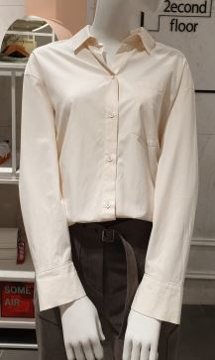
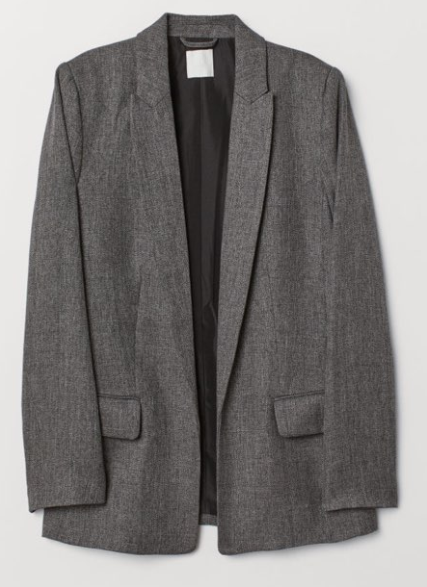
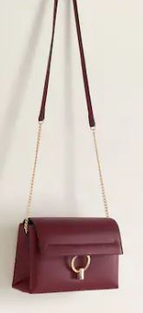
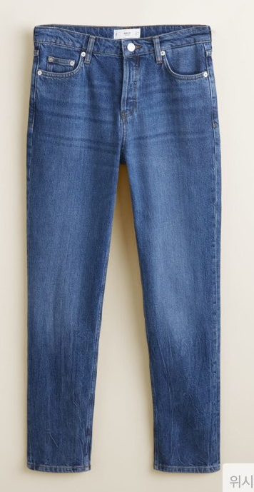
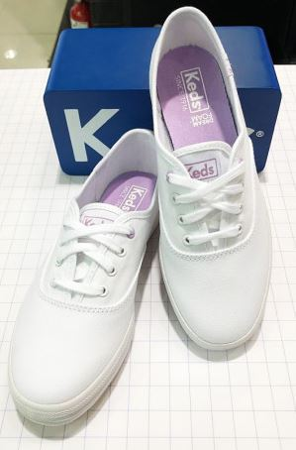
미션(4) 하나의 룩 만들어 일주일 코디하기
* 일주일 코디는 ‘품목 하나씩 바꿔서 일주일을 입어라‘가 아닌 하나의 룩을 아이템 하나씩만 바꿔서 만들어 봄으로써 전체 룩(하나의 아웃핏)을 보는 감각을 키우는 훈련입니다. 코디법은 아래 포스팅을 참고하세요. https://cafe.naver.com/awesomeact/2011
월요일 룩 만들기
화요일: 상의 바꾸기
수요일: 하의 바꾸기
목요일: 겉옷 바꾸기
금요일: 신발 바꾸기
토요일: 가방 바꾸기
일요일: 상의 바꾸기

Slide 15
스타일링(코디)이란, 결국 하나의 룩을
얼마나 조화롭게 연출하느냐를 훈련하는 것이다.
이 때 전체 룩을 조화롭게 보는
눈(감각)을 훈련해야 하는데
일주일 코디는 그 훈련을 하기 위한 방법이다.
아이템을 하나씩 바꿔보는 것으로
이 룩에는 어떤 아이템이 괜찮을지 생각하고
전체 룩에 맞게 코디하는 것으로
조화롭게 연출하는 법을 배운다.

Slide 16
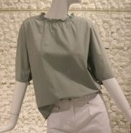
일주일 코디법 – 월요일 아웃핏

Slide 17
일주일 코디법 – 화요일(상의)

Slide 18
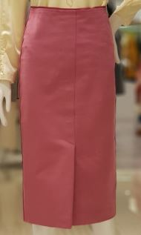
일주일 코디법 – 수요일(하의)

Slide 19
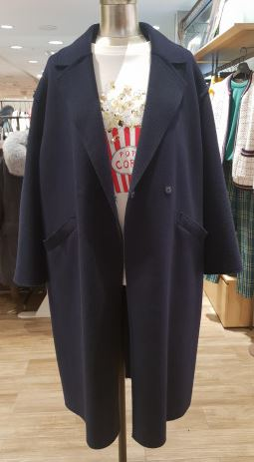
일주일 코디법 – 목요일(겉옷)

Slide 20
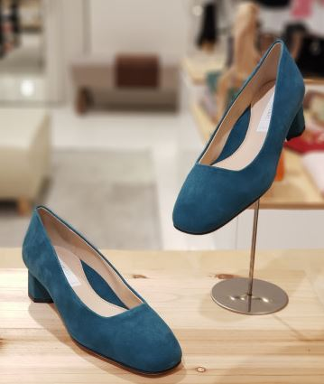
일주일 코디법 – 금요일(신발)

Slide 21
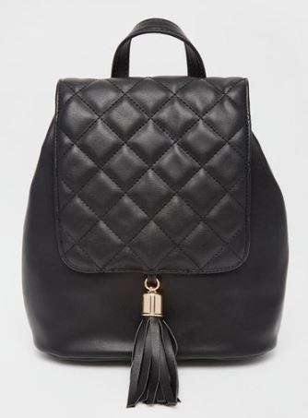
일주일 코디법 – 토요일(가방)

Slide 22
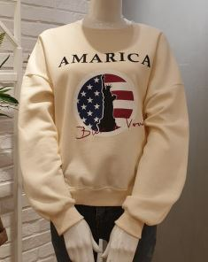
일주일 코디법 – 일요일(다시 상의)

Slide 23
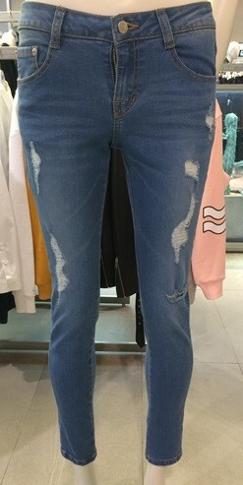
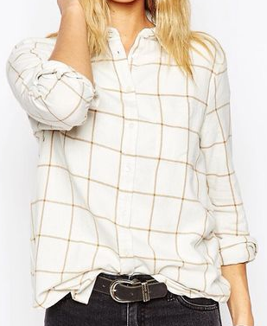
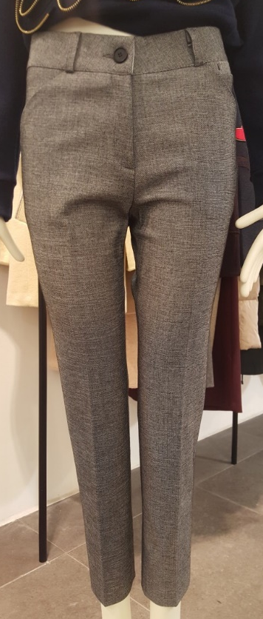
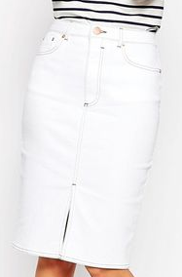
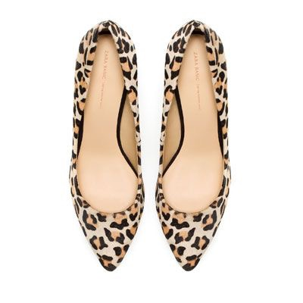
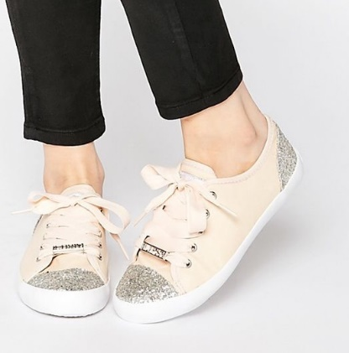
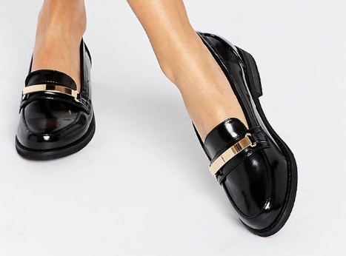
미션(5) 상의 10가지로 133 코디 해보기
상의 하나를 골라 어울리는 하의 3가지 + 어울리는 신발 3가지

Slide 24
미션(4+5) 새로 알게 된 점과 느낀 점
아이템을 하나씩 바꿔 일주일 코디를 해보니 어떤가요?
133 코디를 해보니 어떤가요?
133 코디를 통해 새로 발견한 아웃핏이 있나요?
133 코디로 발견한 아웃핏 중에 마음에 드는 아웃핏이 있나요?
마음에 드는 아웃핏이 없다면 이유는 무엇일까요?

Slide 25
미션(6) 필요한 아이템 3가지 정리하기
품목을 정해주세요. | 언제 입을 옷인지 적어 주세요. | 대략적인 기준(색깔/핏/느낌 등)을 정해주세요.
반바지 | 외출 및 편한 모임 | 편하면서 너무 붙지 않는
스커트 | 외출 및 출근 | 로맨틱하고 세련된

Slide 26
미션(7) 쇼핑 예행 연습/시각화 해보기
한 가지 아이템당 최소 5가지 디자인을 찾아서 그 중에 베스트 1-2개를 남기는 방식으로 훈련이 되어야 합니다. 온라인 쇼핑몰에서 쇼핑 기준에 부합하는 아이템을 찾은 후 원하는 스타일(내가 추구하는 느낌)인지, 마음에 드는지 질문해야 합니다. 옷장 속 색깔, 패턴, 핏 등을 참고해서 나에게 어울리지 않았던 아이템을 제거해가는 방식으로 스타일을 뾰족하게 만들 수 있습니다.
같은 품목
다른 디자인
같은 품목
다른 디자인
같은 품목
다른 디자인
같은 품목
다른 디자인
같은 품목
다른 디자인

Slide 27
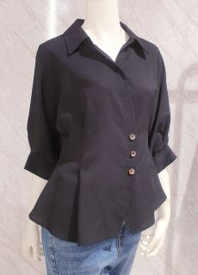
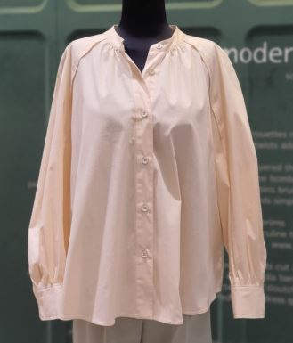
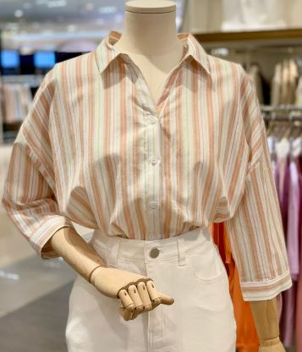
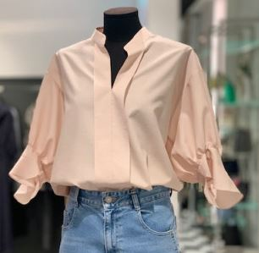
미션(7) 쇼핑 예행 연습/시각화 해보기
여기저기 깔끔하게 입을 [셔츠/블라우스]라고 한다면
아래와 같이 괜찮아(내가 원하는 스타일 컨셉과 옷장 방향성에 맞는) 보이는 5가지 다른 디자인을 고릅니다.
같은 품목
다른 디자인
같은 품목
다른 디자인
같은 품목
다른 디자인
같은 품목
다른 디자인
같은 품목
다른 디자인

Slide 28
미션(6+7) 새로 알게 된 점과 느낀 점
내가 중요하게 생각하는 쇼핑의 기준은 무엇인가요? 상위 3가지만 적어 보세요. (가격, 브랜드, 퀄리티, 디자인, 실용성, 편안함 등)
그 동안 그 기준을 가지고 쇼핑을 했었나요?
쇼핑 리스트를 정리해보니 어떤가요?
정리된 기준을 가지고 온라인에서 아이템을 골라보니 어떤가요?
이 전의 쇼핑 방법과 다르게 느끼는 지점이 있나요?

Slide 29
217 미니멋 프로젝트 후기를 써주세요. ☺
217 미니멋 프로젝트를 통해
갖고 있는 최소 아이템을 분석해보고 코디해보며
더 잘 입기 위해 필요한 아이템을 리스트로 정리해보고
시각화해 보았습니다. 이 다음은 오프라인 매장에서
비슷한 아이템을 입어보고 확인해보는 것이며
이러한 ‘선순환 체계 방식‘이 습관화될 때
나만의 멋에 더 가까워질 수 있다고 생각합니다.
21일 동안 미니멋 프로젝트에 참여해주셔서 감사하며
짧은 후기 카페에 남겨주시면 감사하겠습니다. ^^

